Slide 1


DESMATAMENTO
NA AMAZONIA
Meio para combater esse problema com uma solução computacional
Kayk de Oliveira Alves - RA 823163985

Slide 2
INTRODUÇÃO
Neste trabalho, vamos falar um pouco sobre o que é inteligência artificial e mostrar um programa que ajuda a identificar desmatamento e buscar soluções para preservarmos nossas matas.
Essa tecnologia é um exemplo de como a IA pode ser usada para proteger o meio ambiente e garantir um futuro melhor para todos.

Slide 3


INTELIGÊNCIA ARTIFICIAL
A inteligência artificial (IA) é um campo da ciência da computação que desenvolve máquinas e programas capazes de reproduzir comportamentos humanos.
Seu objetivo é automatizar tarefas realizadas por pessoas, desde as mais simples até as mais complexas, incluindo a tomada de decisões.

Slide 4
PROCESSAMENTO DE IMAGEM
O processamento de imagens é uma área da computação que desenvolve técnicas para manipular, melhorar e analisar imagens digitais, facilitando seu entendimento e extraindo informações.

Slide 5
VISÃO COMPUTACIONAL
A Visão Computacional busca replicar a visão humana usando software e hardware.
Seu objetivo é permitir que máquinas identifiquem, analisem e interpretem conteúdos visuais (objetos, cenas, movimentos) a partir de imagens 2D, para realizar tarefas automaticamente.

Slide 6
DESMATAMENTO
O desmatamento na Amazônia é quando grandes áreas de floresta são destruídas para dar espaço à agricultura, pecuária e outras atividades humanas. Isso acontece principalmente para plantar soja, criar gado e explorar madeira.
Com isso, a floresta perde a sua riqueza natural, como plantas e animais, e também deixa de ajudar a controlar o clima e a regular a água.

Slide 7
ESTATISTICA
Nos últimos cinco anos o Brasil perdeu 8.558.237 hectares de vegetação nativa, o equivalente a duas vezes o estado do Rio de Janeiro. Porém 2023 representou um ponto de inflexão nesse processo, segundo dados da mais recente edição do RAD – Relatório Anual do Desmatamento no Brasil do MapBiomas.
Primeiro, por ter registrado uma queda de 11,6% na área desmatada: ao todo, 1.829.597 hectares de vegetação nativa foram suprimidos em 2023; em 2022, esse total foi de 2.069.695 hectares. Essa redução se deu mesmo com um aumento de 8,7% no número de alertas, na comparação com 2022.

Slide 8
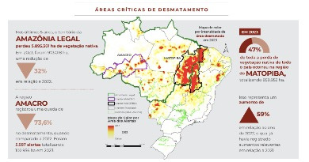
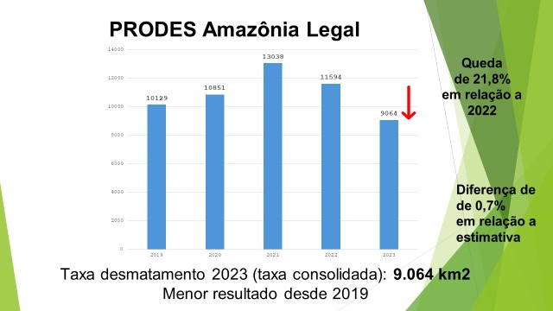
Dados do Desmatamento

Slide 9
Conclusão
Em conclusão, o desmatamento na Amazônia é um problema muito sério, com impactos negativos para o meio ambiente, para as pessoas que vivem na região e para o clima de todo o planeta. A destruição das florestas ameaça a biodiversidade, aumenta as mudanças climáticas e prejudica quem depende da natureza para viver.
A solução encontrada para esse problema está no uso da Inteligência Artificial (IA). A IA pode ajudar a monitorar a floresta em tempo real, usando imagens de satélites e drones para identificar áreas que estão sendo desmatadas ou que estão em risco.

Slide 10
Muito obrigado !!

